Slide 1
자율 주행 자동차 프로젝트

Slide 2
프로젝트 일정 계획
7/1~7/15
7/16~7/31
기본 기능 구현
센싱 기능 구현
주행 알고리즘 제작
트랙 완주
주행 필드 제작
추가 센서 사용
8/1~8/15
기술 교차 적용
완주 시간 단축

Slide 3
기본 기능
전진, 후진
좌회전, 우회전
초음파, 조도 센서 등을 이용한 센싱

Slide 4
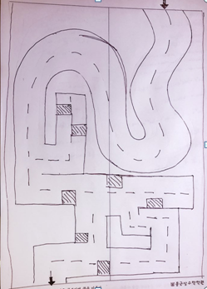


도로 모델 선정

Slide 5
도로 선정 모델

Slide 6
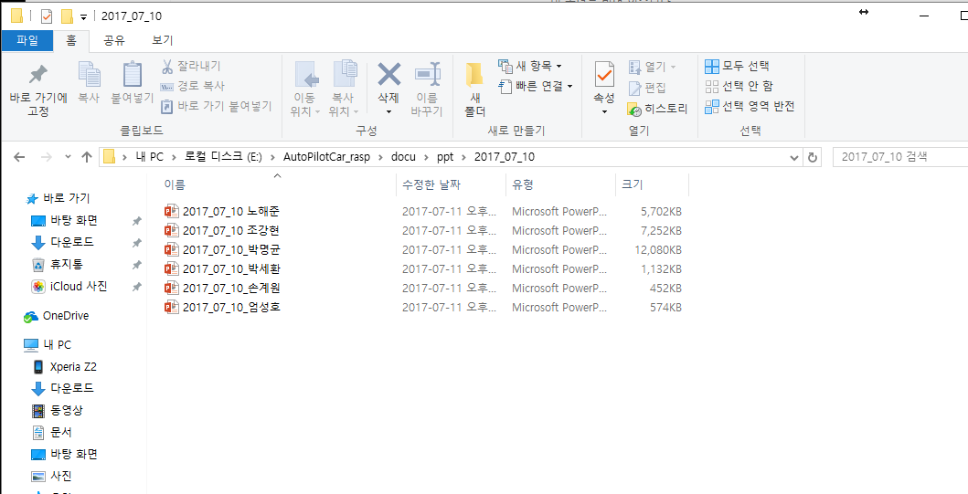
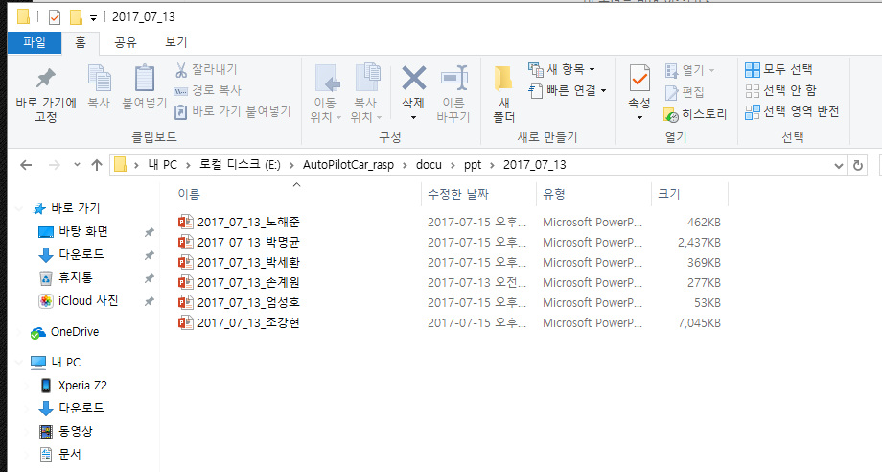
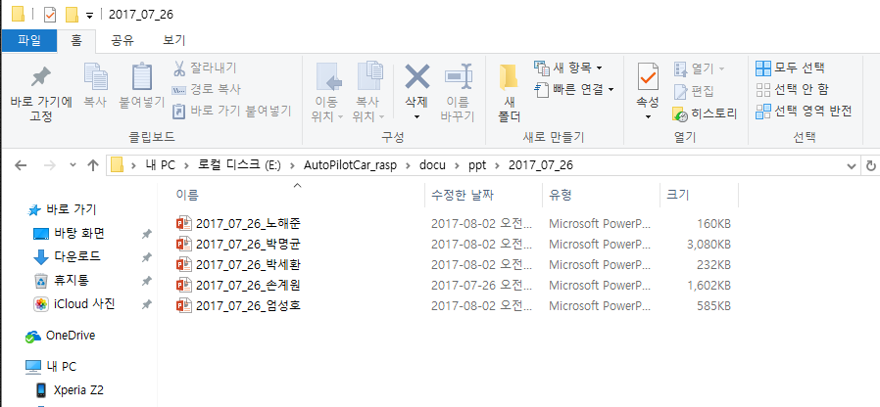
정기 피드백

Slide 7
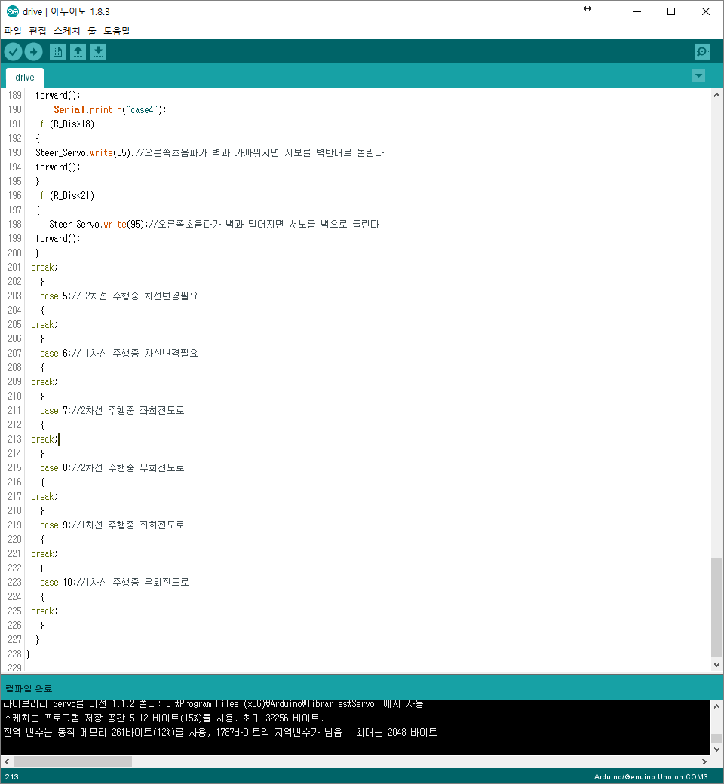
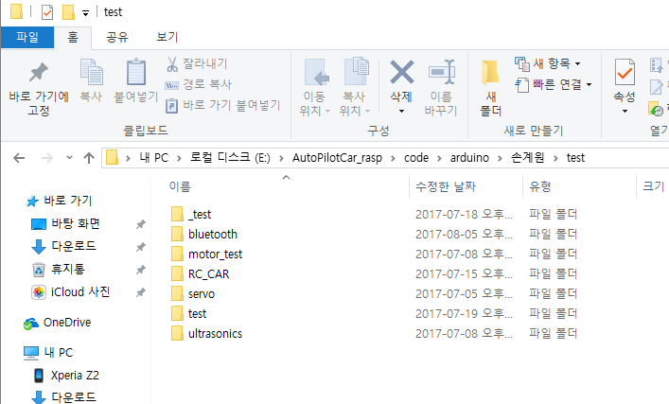
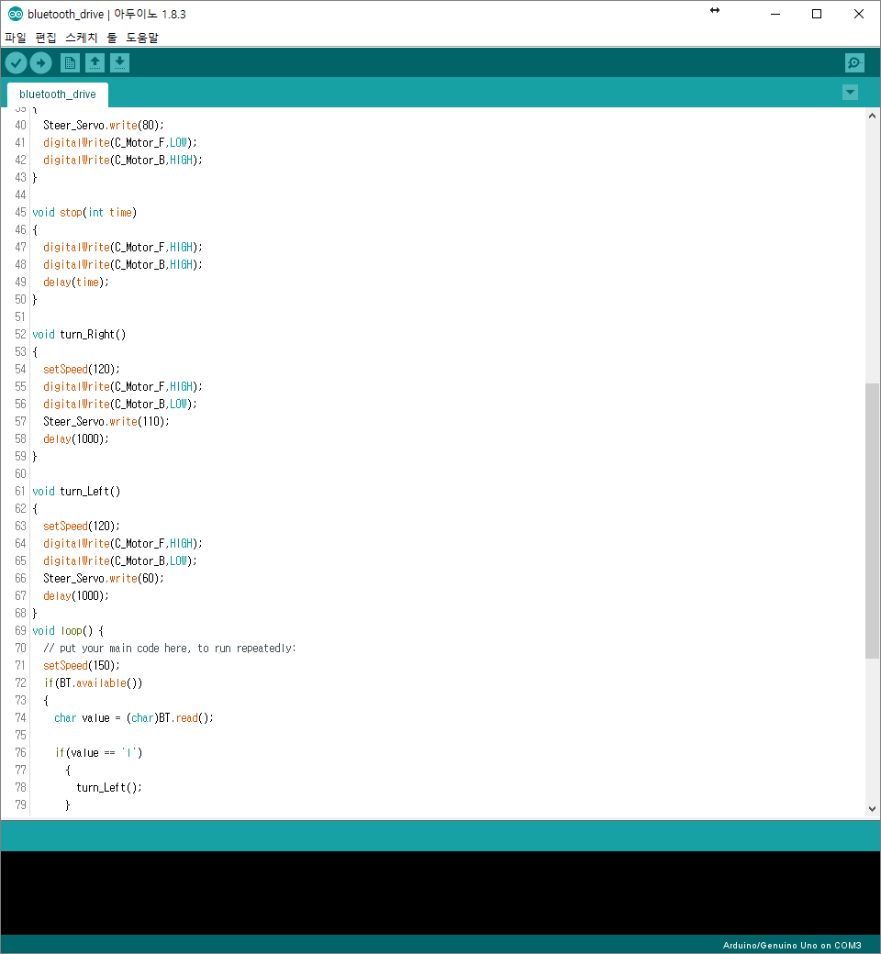
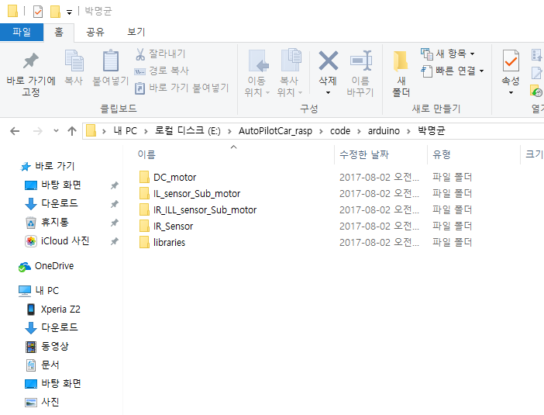
사용코드

Slide 8
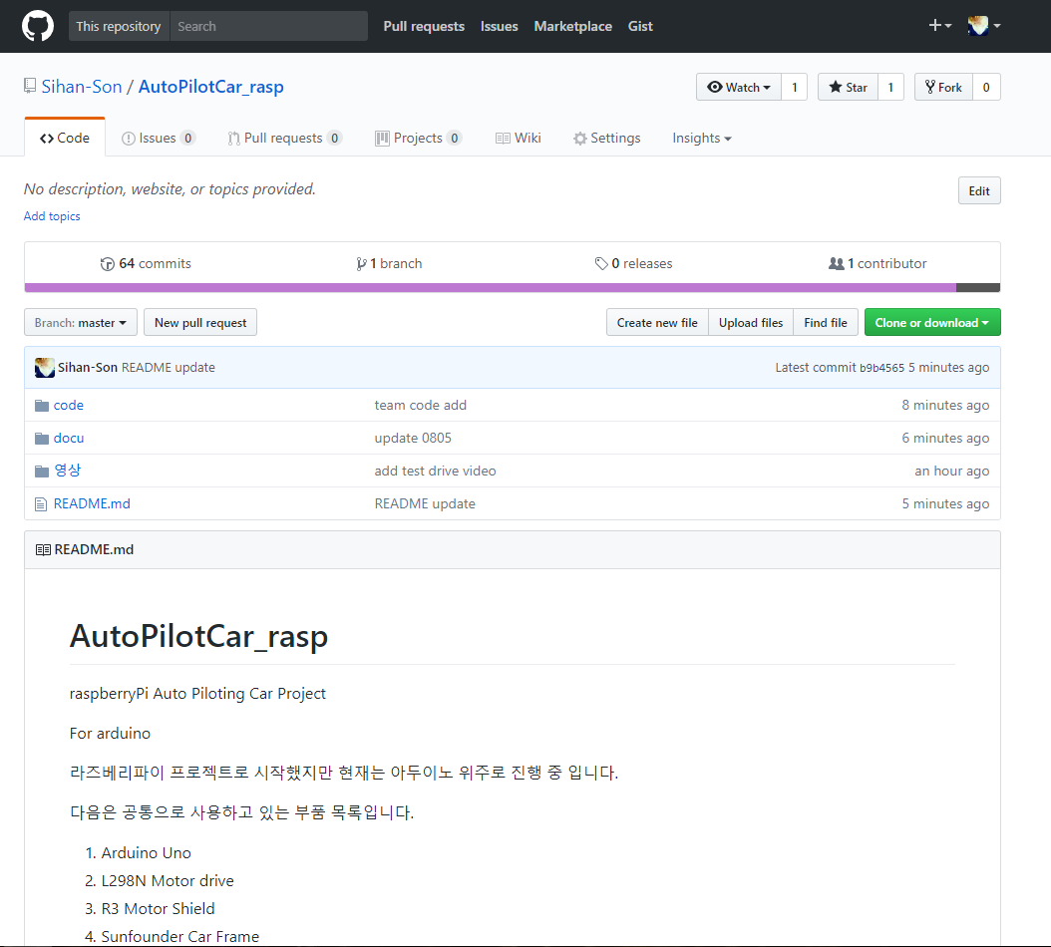
GitHub 사용

Slide 9
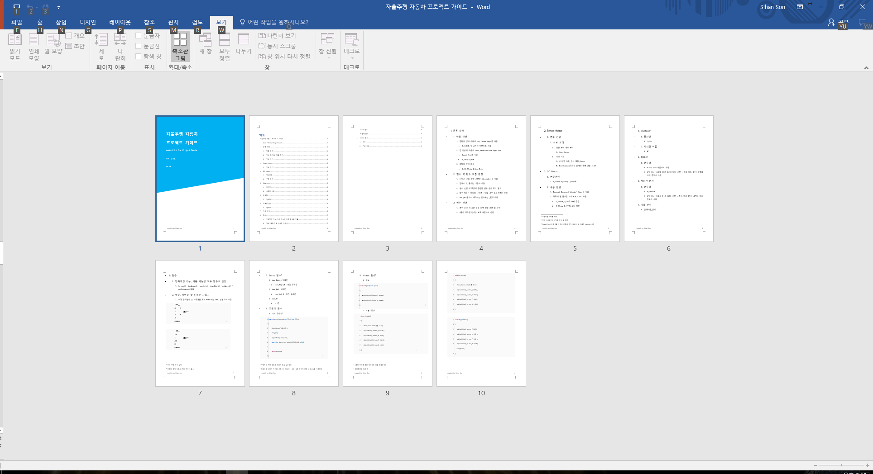
프로젝트 가이드 제작

Slide 10

주행 영상

Slide 11
사용 센서 및 기술
초음파
적외선
블루투스

Slide 12
적용 예정 기술
컬러
조도
영상처리

